Slide 1
Communicatieve vaardigheden
4: Kritiek of waardering

Slide 2
Inhoudsopgave
Lesdoelen
Feedback
Sandwich model
Opdracht 1: Feedback geven Sandwich model
De 4’s model
Opdracht 2: Feedback geven De 4 G’s model
Omgaan met kritiek
Opdracht 3: Elkaar aanspreken
Opdracht 4: Geef mij feedback
Complimenteren
Opdracht 5: Gratis complimentjes
Vragen?
Afronding Lessenserie
C.L. Menig
Communicatieve vaardigheden Lj 3

Slide 3
Lesdoelen
Aan het einde van les ben je in staat:
Toe te lichten hoe je op een goede manier feedback kan geven én ontvangen.
Feedback te geven aan de hand van sandwich model of 4G model.
Weet je hoe je met Kritiek kan omgaan.
Weet je wat de kracht is van complimentjes geven.
Complimentjes te geven en te ontvangen.
C.L. Menig
Communicatieve vaardigheden Lj 3

Slide 4
Kritiek en waardering Kennisactivering (10 min.)
C.L. Menig
Communicatieve vaardigheden Lj 3

Slide 5
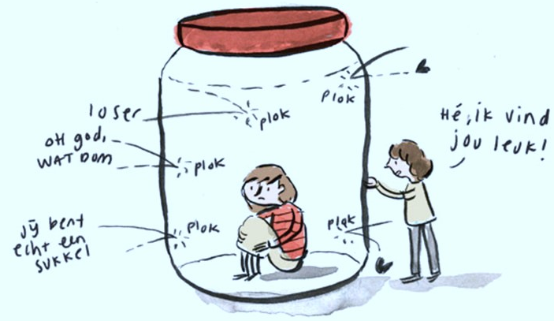
Kritiek en waardering Kennisactivering (10 min.)
Er zijn 5 positieve opmerkingen nodig tegenover 1 kritiekpunt.
C.L. Menig
Communicatieve vaardigheden Lj 3

Slide 6
Kritiek en waardering Kennisactivering (10 min.)
Wie zou dit gezegd kunnen hebben?
Keuze uit:
Docent, Stagebegeleider.
Ouders, broer/zus.
Vriend(Boyfriend)/ vriendin (Girlfriend) en Vrienden.
Opmerkingen:
Dat heb je goed gedaan!
Ik ben trots op jou!
Ben je weer te laat!?
Omdat je dom bent/Je bent dom.
C.L. Menig
Communicatieve vaardigheden Lj 3

Slide 7
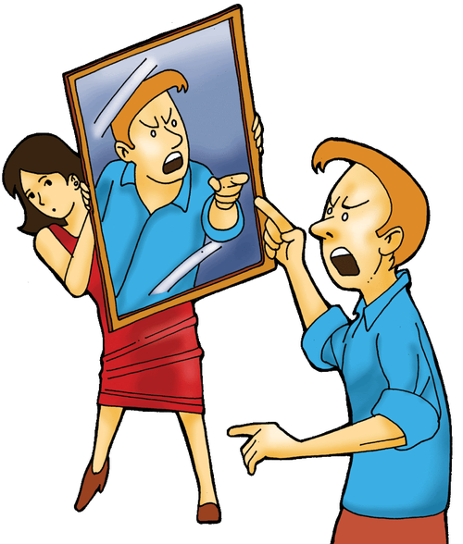
Kritiek en waardering Feedback
Feedback: Gaat om het teruggeven/terugkoppelen van waarneembaar gedrag van een ander
Feedback is:
Subjectief; je geeft dit vanuit je eigen referentiekader.
Onmisbaar voor een (goede) samenwerking.
C.L. Menig
Communicatieve vaardigheden Lj 3

Slide 8
Kritiek en waardering Feedback geven en ontvangen
C.L. Menig
Communicatieve vaardigheden Lj 3

Slide 9
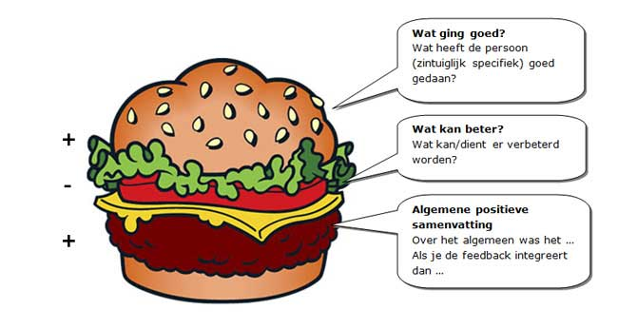
Kritiek en waardering Feedback - Sandwichmodel
Constructieve feedback: Opbouwende feedback.
Sandwich/hamburger- model
TOP – TIP - TOP
C.L. Menig
Communicatieve vaardigheden Lj 3

Slide 10
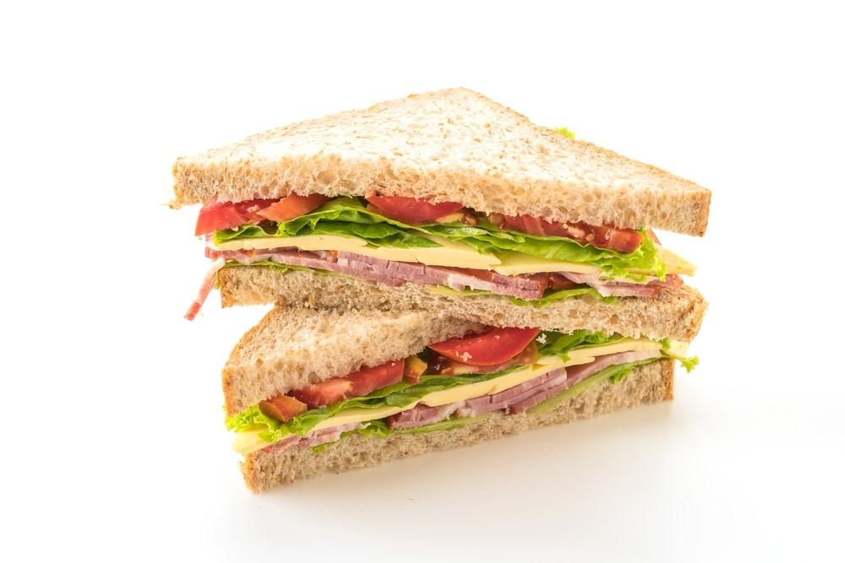
Kritiek en waardering Opdracht 1:Feedback geven Sandwichmodel (10 min.)
Casus
Je peer-student Yasmina laat jou zien hoe ze een bloedsuiker prikt. Zij heeft alle benodigdheden klaargezet. Daarnaast kan zij je alles vertellen over Diabetes mellitus.
Tijdens de handeling vergeet zij echter het eerste druppeltje bloed weg te vegen.
Geef Yasmina op een constructieve manier feedback aan de hand van het sandwichmodel. Hoe zou je netjes en volgens de feedback regels formuleren?
C.L. Menig
Communicatieve vaardigheden Lj 3

Slide 11
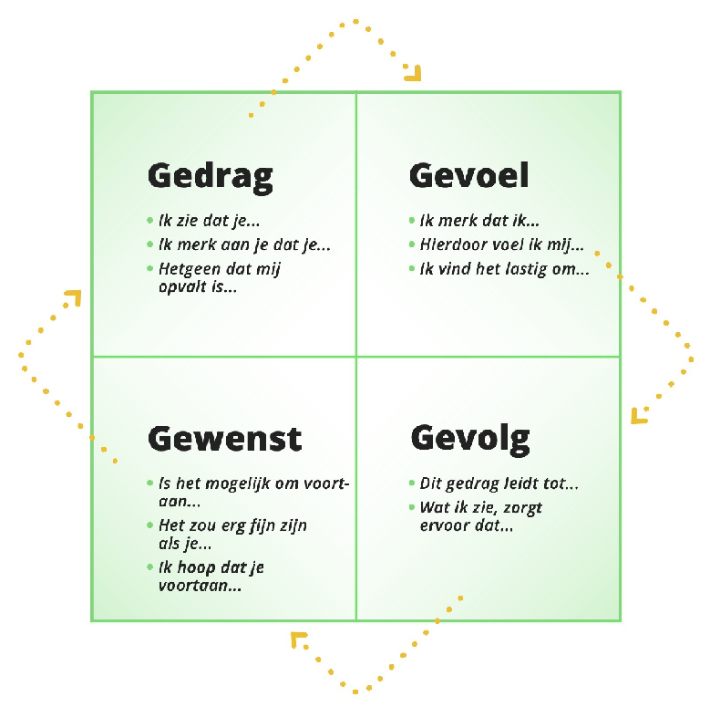
Kritiek en waardering Feedback - 4G’s model
Gedrag; waarneembaar gedrag van de ander.
Gevoel; gevoelsreflectie wat het gedrag van de ander bij je teweeg brengt.
Gevolg; Het effect van de ander op de omgeving.
Gewenst; Benoem het gedrag dat je graag ziet.
Stap 1 t/m4
C.L. Menig
Communicatieve vaardigheden Lj 3

Slide 12
Kritiek en waardering Opdracht 2: Feedback geven 4G’s model (10 min.)
Geef feedback aan de hand van de 4 G's model. In tweetallen.
1. Je medestudent is volgens jou veel te veel aan het woord in de klas.
Hoe geef je feedback?
2. Je zit in de klas. De docent legt iets uit wat je niet begrijpt. De uitleg gaat snel en een beetje chaotisch.
Hoe geef je feedback?
3. Je merkt dat jouw werkbegeleider niet werkt zoals jij op school (volgens protocol) hebt geleerd. Zij gebruikt geen handschoenen tijdens het klaarmaken van antibiotica. Je bent verbaasd
Hoe geef jij feedback?
4. Je merkt dat een medestudent steeds de opdracht die jullie samen zouden maken, niet af heeft. Je ergert je hieraan.
Hoe geef je feedback?
C.L. Menig
Communicatieve vaardigheden Lj 3

Slide 13
Korte pauze 5 min
C.L. Menig
Communicatieve vaardigheden Lj 3

Slide 14
Kritiek en waardering Omgaan met kritiek
Kritiek: Mondelinge of schriftelijk uiting dat iets niet goed wordt gevonden (beoordeling). Het is negatieve feedback.
Omgaan met kritiek in het kort
Luisteren
Vragen stellen
Niet verdedigen
Kalm blijven
Overwegen
Waarderen
bedanken
C.L. Menig
Communicatieve vaardigheden Lj 3

Slide 15
Kritiek en waardering Opdracht 3: Elkaar aanspreken (10 min.)
Nabespreking (vragen):
Wat vind je van de manier van feedback geven?
Wat is het resultaat van het aankaarten: ruzie of een opening?
Welk effect heeft de manier van feedback op Sander en Margreet?
C.L. Menig
Communicatieve vaardigheden Lj 3

Slide 16
Kritiek en waardering Opdracht 3: Elkaar aanspreken (10 min.)
Vraag:
Wat vind je van de manier van feedback geven en ontvangen?
C.L. Menig
Communicatieve vaardigheden Lj 3

Slide 17
Kritiek en waardering Opdracht 4: Geef mij feedback (8 min)
In tweetallen geef je elkaar feedback
Je geeft de ander feedback over zijn/haar houding in de klas.
Ook geef je de ander een aandachtpunt over zijn houding in de klas.
Schrijf het eerst op en ga er dan over praten. Doe dit volgens de ik-boodschap.
C.L. Menig
Communicatieve vaardigheden Lj 3

Slide 18
Kritiek en waardering Complimenteren
Complimenten: zijn woorden van lof of ook wel waarderende opmerkingen genoemd.
Effectieve complimenten zijn oprecht, specifiek en gaat over het gedrag. Het is een manier van feedback (Wij-leren, 2018).
Twee vormen van complimenteren:
Verbale complimenten zijn in woorden.
Non verbale complimenten zijn niet in woorden uit te drukken, zoals een opgestoken duim.
C.L. Menig
Communicatieve vaardigheden Lj 3

Slide 19
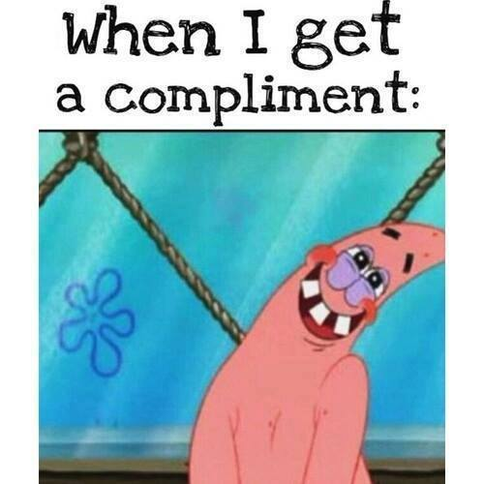
Kritiek en waardering Complimenteren
Complimenten hebben een positief effect, omdat complimenten:
Zorgen voor een gevoel van waardering.
Gewenst gedrag motiveert.
Helpen om een positief zelfbeeld te krijgen en het geeft zelfvertrouwen.
Versterken de relatie tussen collega/werkbegeleider en leerling versterkt en bijdraag aan een positieve (werk)sfeer.
Bevorderen de leerprestaties.
C.L. Menig
Communicatieve vaardigheden Lj 3

Slide 20
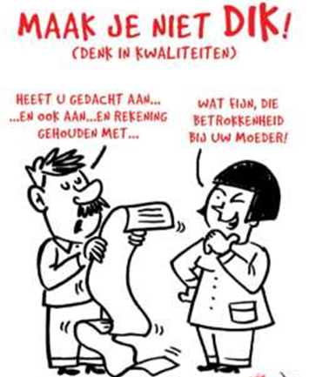
Kritiek en waardering Denk in kwaliteiten (DIK)
Kwaliteit: een eigenschap die onderscheidend/goed is.
Wat je ziet | Kwaliteit
Betuttelend | Zorgzaam
Bemoeizuchtig | Behulpzaam
Controlefreak | Zorgvuldig
C.L. Menig
Communicatieve vaardigheden Lj 3

Slide 21
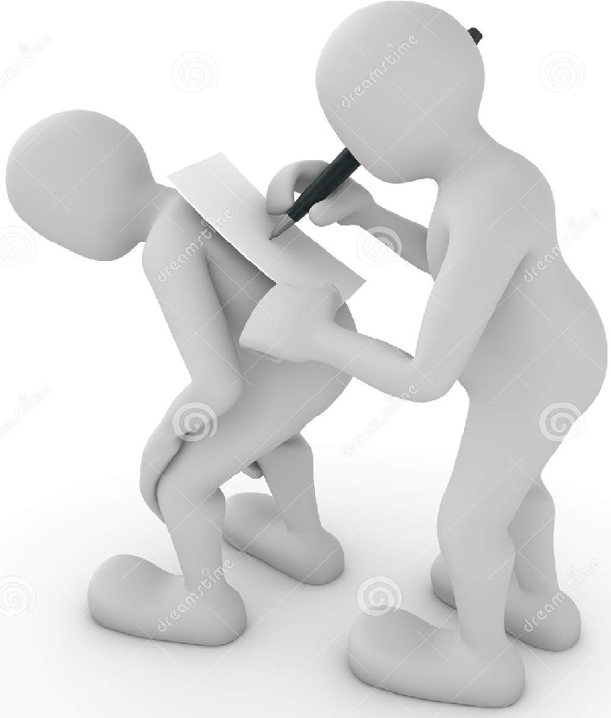
Kritiek en waardering Opdracht 5: Gratis complimentjes (15 min.)
Instructie:
De studenten krijgen een halve A4-tje op hun rug geplakt.
De studenten lopen rond in de klas
De studenten schrijven op elkaars rug een complimentje.
Na 5 minuten gaat iedereen weer zitten en lezen ze hun eigen A4-tje met de ontvangen complimentjes.
C.L. Menig
Communicatieve vaardigheden Lj 3

Slide 22
Vragen?
C.L. Menig
Communicatieve vaardigheden Lj 3

Slide 23
Afronding Lessenserie Enquête
C.L. Menig
Communicatieve vaardigheden Lj 3

